Slide 1
Populární hudba ve světě v letech 1960-1970

Slide 2
V 60. letech populární hudba zažívala bouřlivý rozvoj a to přineslo změnu ve vnímání písničky jako takové. Středobodem už nebyla samotná píseň, ale zájem posluchače - diváka se přesunul na jejího interpreta, což nakonec vedlo ke kultu některých pěveckých hvězd. Významný podíl na kultu pěveckých hvězd mělo i televizní vysílání a moderní technické prostředky přenosu a záznamu zvuku a videa. Do hlavního proudu populární hudby se dostal ROCK.

Slide 3
Rock je žánr populární hudby. Má kořeny v rock and rollu, rhythm and blues a country hudby 40. a 50. let, ale je také ovlivněn folkem, jazzem a vážnou hudbou Jako nástroje se nejčastěji používají elektrická kytara, baskytara, bicí nástroje, klávesové nástroje a od konce 60. let syntetizátor. Rock dělíme : Big Beat Blues rock Pop rock Folk rock

Slide 4
Beat (v Česku také zvaný big beat) je hudební styl, který výrazně ovlivňoval mladou generaci od poloviny 60. let do začátku 70. let 20. století. Tuto hudbu hrály hudební soubory ve složení - dvě elektrické kytary, jedna basová kytara a bicí. Beat vznikl v Anglii, především v Londýně a Liverpoolu. Nejvýznamnější skupiny: The Beatles The Rolling Stones The Hollies

Slide 5
The Beatles byla anglická rock'n'rollová kapela z Liverpoolu. Jejími členy byli : John Lennon (zpěv, doprovodná kytara) Paul McCartney (zpěv, basová kytara), George Harrison (sólová kytara, zpěv) Ringo Starr (bicí, příležitostně zpěv) Patří mezi komerčně nejúspěšnější a kritiky nejuznávanější kapely v historii populární hudby.

Slide 6
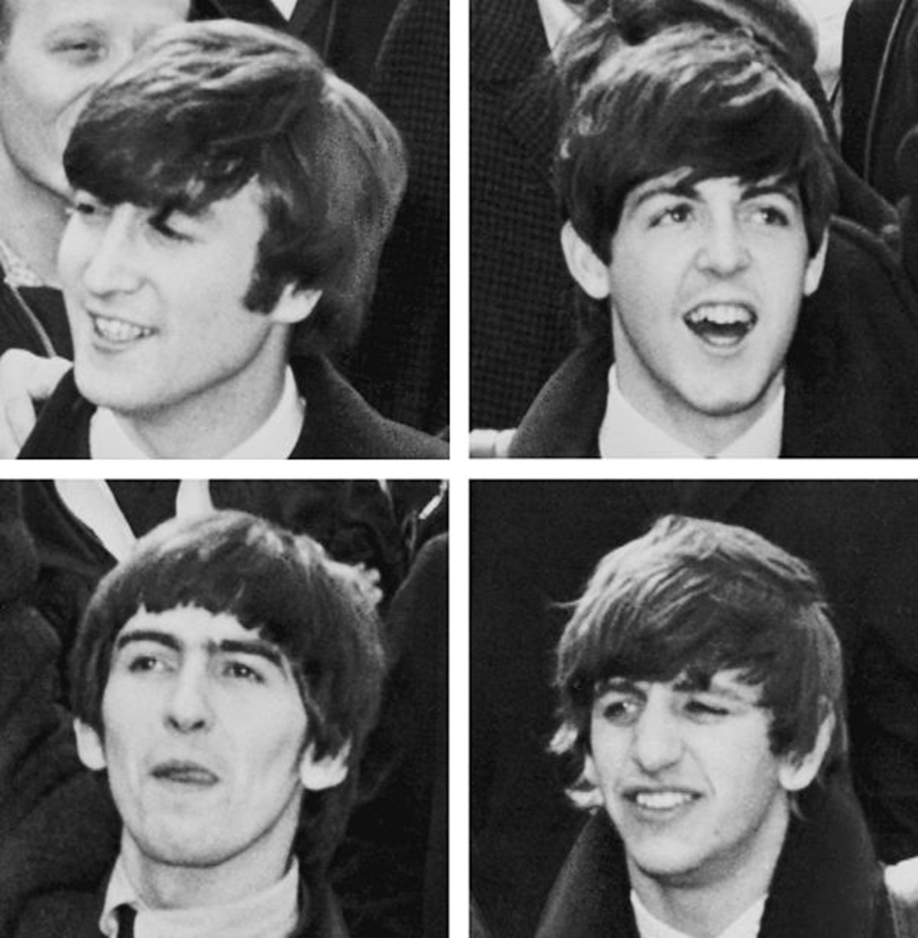
Notes:
http://cs.wikipedia.org/wiki/Soubor:The_Fabs.JPG

Slide 7
The Rolling Stones je britská rokenrolová skupina v čele se zpěvákem Mickem Jaggerem. Vznikla v Londýně v roce 1962 a hraje dodnes.
Členové :
Mick Jagger
Keith Richards
Charlie Watts
Ron Wood
Dřívější členové :
Brian Jones
Ian Stewart
Dick Taylor
Mick Taylor
Bill Wyman

Slide 8
Pop rock
Termín pop (pop music) se používá už od začátku dvacátého století a označuje populární hudbu obecně, ale od poloviny padesátých let se začal používat pro rozlišný žánr, který se zaměřoval na mladé lidi. Od roku 1967, po skončení big beatu, se začal čím dál častěji užívat v protikladu k rocku pro popis více komerčního, pomíjivého a dostupného stylu. Na rock se naproti tomu pohlíželo jako na umělečtější, autentičtější styl. Výrazným představitelem pop rocku je Elton John

Slide 9
Elton John
Sir Elton Hercules John CBE, nositel Řádu britského impéria (*25. března 1947) je anglický zpěvák, hudební skladatel a klavírista

Slide 10
Blues rock je hybridní hudební žánr, který kombinuje prvky blues a rock and rollu s důrazem na elektrickou kytaru. Jako jednotlivý styl se začal objevovat v polovině 60. let v Anglii a USA. Zástupcem tohoto žánru byla skupina Crem

Slide 11
Cream byla vlivná britská hudební skupina na pomezí rocku a blues z druhé poloviny 60. let.
Členové :
Jack Bruce
Eric Clapton
Ginger Baker

Slide 12
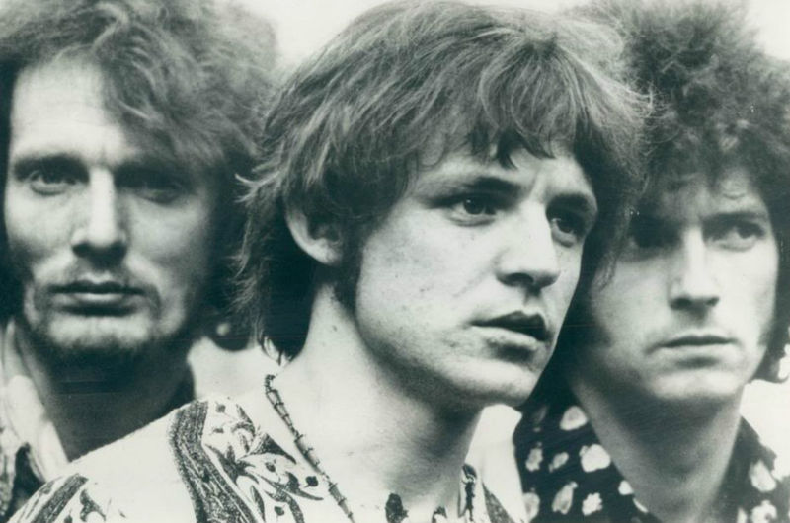
Notes:
http://cs.wikipedia.org/wiki/Soubor:Cream_Clapton_Bruce_Baker_1960s.jpg

Slide 13
Folk rock je hudební směr, který vznikl počátkem 60. let elektrifikací amerického folku - začal tedy využívat elektrické kytary, klávesy (později) a další nástroje využívající zesilovače a zvuková zkreslení, také se zde začaly objevovat hudební skupiny, které se nebály použít i bicí. Na začátku 60. let se do čela tohoto proudu postavili Joan Baez a Bob Dylan.

Slide 14
Joan Baez, (* 9. ledna 1941, New York, USA) je americká folková zpěvačka, písničkářka. Je známá svým charakteristickým hlasem (svým sopránem dokáže vyzpívat až tři oktávy).
Bob Dylan (* 24. května 1941) je americký původně folkový skladatel a zpěvák.
Bob Dylan inspiroval svoji unikátní hudbou, v níž je sám interpretem, autorem, kytaristou i hráčem na foukací harmoniku,
Baez
Dylan

Slide 15
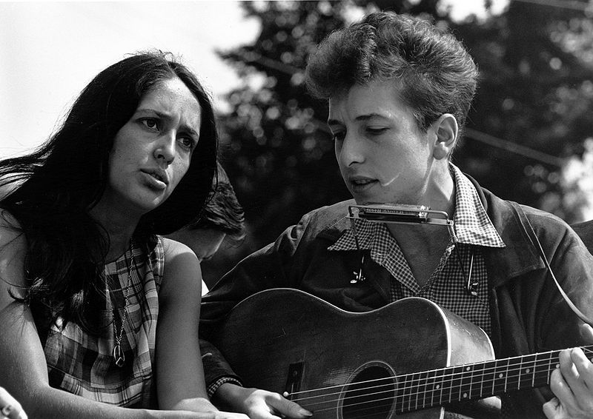
Notes:
http://cs.wikipedia.org/wiki/Soubor:Joan_Baez_Bob_Dylan.jpg

Slide 16
Konec
Autor : Trýzna Stanislav
Školní rok :2011/2012
Určeno pro : devátý ročník
Předmět: hudební výchova
Téma : základní orientace ve vývoji pop. hudby v letech 1960-1970 Způsob použití ve výuce: výuková prezentace Upozornění : pro spuštění hypertextových odkazů musí být počítač připojen k internetu.

